Slide 1
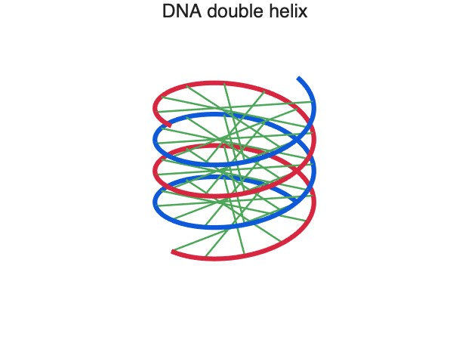
MOLECULAR INFORMATION ENGINEERING · WEEK 04
데이터에서
148 nt DNA strand까지
입력 byte → 17 byte 행 → outer XOR → fixed index + RS(27,19) → primer
예제 DNA 이중나선 JPG
INPUT
ROWS
XOR
RS
DNA
추가 실습: 공식 DNAS-1 헤더 포함 흐름은 설명서 앞 절에 그대로 유지

Slide 2
01 · FORMAT
한 가닥의 길이는 148 nt
앞·뒤 primer는 각 20 nt이고, 가운데 payload 108 nt는 RS codeword 27 byte입니다.
FORWARD PRIMER
RS CODEWORD
REVERSE PRIMER
20 nt
108 nt
20 nt
20 + 108 + 20 = 148 nt
MESSAGE
PARITY
17 byte data row + 2 byte big-endian index
8 byte Reed–Solomon parity
17 + 2 = 19 message byte → RS(27,19) → 27 byte → 108 nt
분자정보공학 · Week 04 · Headerless 148 nt 실습
02

Slide 3
02 · ENCODING
인코더: 위에서 아래로 누적 실행
각 번호 파일은 앞 코드 블록을 누적한 독립 실행본이며, 실행 로그 PASS를 확인하고 다음 단계로 이동합니다.
1
2
3
4
5
6
입력 byte
17 byte 행
outer XOR
fixed index
inner RS
DNA + FASTA
이름 UTF‑8
사진·파일 raw bytes
PAD=0x1B
D는 짝수
H=D/2
행 j ⊕ j+H
2 byte
big-endian
RS(27,19)
8 byte parity
ATGC mapping
F + 108 nt + R
Encoding_1.m → 1_2.m → 1_3.m → 1_4.m → 1_5.m → 1_6.m 순서로 실행
분자정보공학 · Week 04 · Headerless 148 nt 실습
03

Slide 4
03 · OUTER CODE
XOR은 가닥 소실을 한 번 보완
데이터 행은 앞·뒤 절반을 짝짓고, 보호 행은 뒤에 고정 위치로 붙입니다.
D = 4 data rows, H = D/2 = 2
index
role
XOR 묶음
한 묶음에서
1
data row 1
(1, 3, 5)
2
data row 2
(2, 4, 6)
가닥 1개
소실 → XOR로 복원
2개 소실 → 복원 불가
3
data row 3
data pair for 1
4
data row 4
data pair for 2
5
XOR parity 1
row 1 ⊕ row 3
6
XOR parity 2
row 2 ⊕ row 4
N = D + H = 3D/2 strands
분자정보공학 · Week 04 · Headerless 148 nt 실습
04

Slide 5
04 · INNER CODE
index도 RS 보호 범위 안에 둡니다
108 nt 본문을 유지하려면 index 2 byte는 17 byte data 행과 함께 RS 메시지에 들어갑니다.
17 B
2 B
8 B
19 B message → 27 B codeword
data row
index
RS parity
RS(27,19) · GF(256)
심볼
생성 다항식
정정 능력
1 byte = 1 GF(256) symbol
primitive polynomial 0x11D
최대 4 byte symbol errors
RS 출력 27 byte × 4 nt/byte = 108 nt payload
분자정보공학 · Week 04 · Headerless 148 nt 실습
05

Slide 6
05 · DECODING
디코더: sequence에서 파일로 역순 처리
FASTA에는 파일 metadata 헤더가 없으므로, 인코더가 출력한 L·D·확장자를 설정에 옮깁니다.
READS
ORIENTATION
ISCAN
CONSENSUS
LOCAL
XOR
FILE
FASTA / FASTQ
방향 + primer
index별 그룹
Global RS
read별 Local RS
strand 복원
행 연결 → L bytes
각 XOR triple (j, j+H, D+j)에서 하나만 누락되면 남은 두 행의 XOR로 채움
확인 로그: reversed · no_primer · bad_length · bad_index · Global RS · Local RS · XOR
분자정보공학 · Week 04 · Headerless 148 nt 실습
06

Slide 7
06 · MATLAB CHECK
이름과 DNA JPG로 왕복 검증
실행 로그의 byte 수·가닥 길이와 복원 결과를 대조합니다.
NAME · UTF‑8
DNA JPG
13 byte · 3 strands
35,298 byte · 3,117 strands
각 strand 148 nt
복원: 송영준 DNA
각 strand 148 nt
원본·복원 JPG byte 일치
채널 확인: 데이터 strand 1개 누락 + RS 입력의 4개 byte 치환 → XOR + RS 후 원본 일치
MATLAB Online R2026a: text 왕복 PASS · JPG 35,298 byte · 3,117 × 148 nt · 복원 JPG byte 일치
분자정보공학 · Week 04 · Headerless 148 nt 실습
07

Slide 8
07 · REPRODUCIBILITY
실행 설정과 포맷의 한계
헤더 없는 변형은 데이터 경로를 직접 보이기 위한 수업용 포맷입니다.
MATLAB
LIMITATIONS
1. inputMode = 'text' | 'image' | 'file'
• L, D, ext, CRC는 DNA 안에 없음
2. 인코더를 위에서 아래로 Run
• 이 설정값은 실험 기록에 별도로 보관
3. 출력의 L / D / ext를 기록
• index 오류는 그룹 분류를 방해 가능
4. dnas_sequences.txt 또는 FASTA를 디코더에 설정
• 삽입·결실에는 primer alignment가 없음
5. L / D / ext를 복사 → decoded 파일 생성
• 같은 XOR pair에서 2개 소실은 복원 불가
표준 DNAS-1(헤더·CRC 포함) 설명과 실습은 홈페이지 앞 절에서 계속 제공
분자정보공학 · Week 04 · Headerless 148 nt 실습
08

